Slide 1
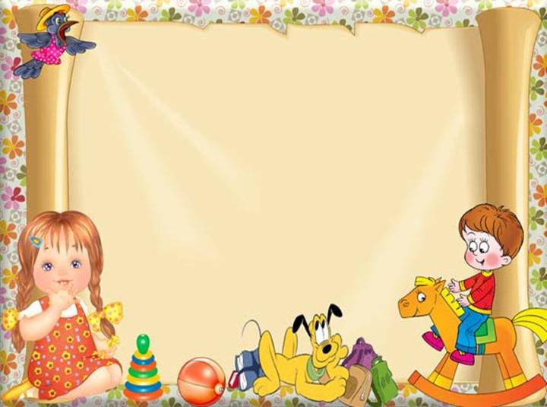
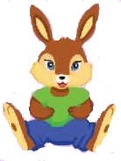
Презентация на тему
ИГРУШКИ

Slide 2
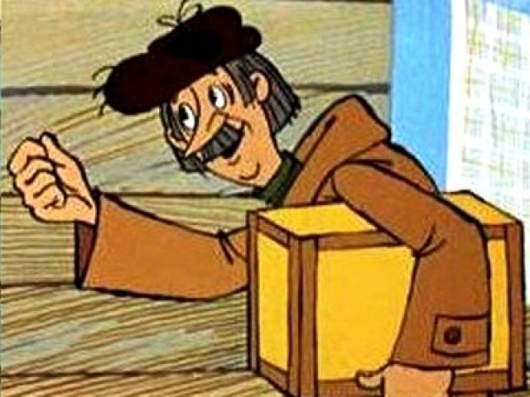



Slide 3
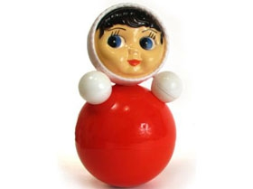
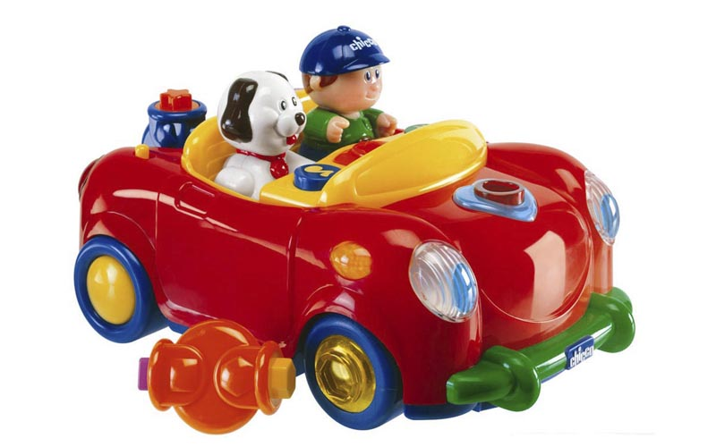
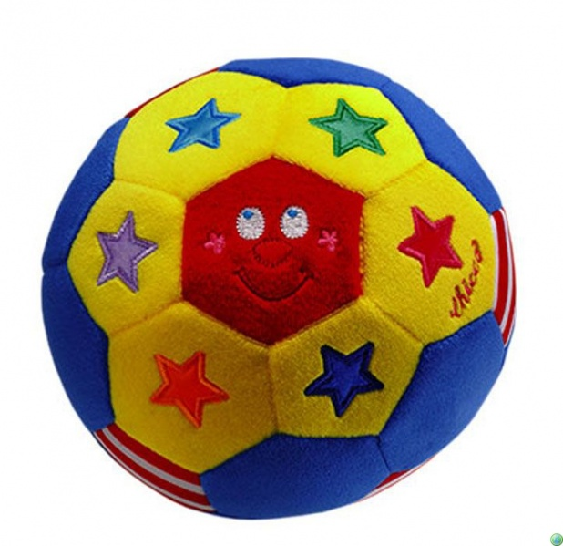
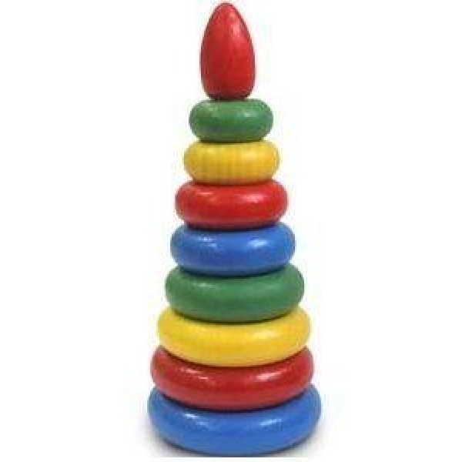

Slide 4



Slide 5



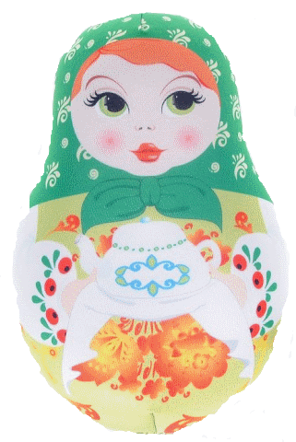

МАТРЁШКА
Ростом разные подружки,
Все похожи друг на дружку,
Все они сидят друг в дружке,
А всего одна игрушка.

Slide 6
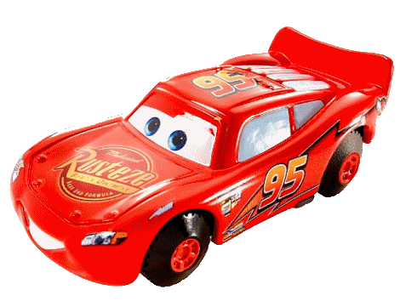
МАШИНА
Совсем не нужен ей водитель.
Ключом ее вы заведите —
Колесики начнут крутиться.
Поставьте — и она помчится.

Slide 7
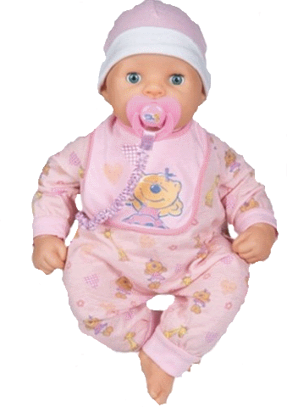
КУКЛА
Закрывает она глазки,
Ей рассказывают сказки,
Может «Мама!» закричать
И в коляске полежать.

Slide 8
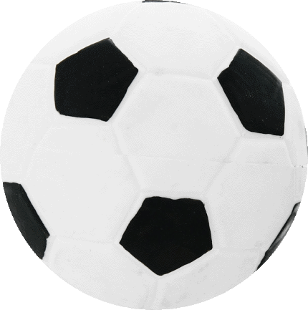
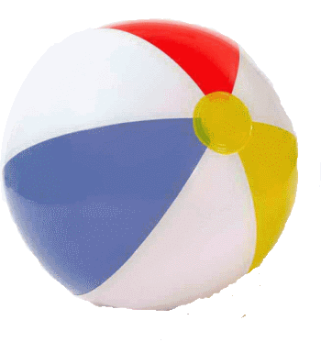
МЯЧ
Бьют его рукой и палкой,
Никому его не жалко.
А за что беднягу бьют?
Да за то, что он надут.

Slide 9
пирамида
Колечки деревянные-
Цветные и блестящие.
Давай построим башенку,
Совсем как настоящую!

Slide 10
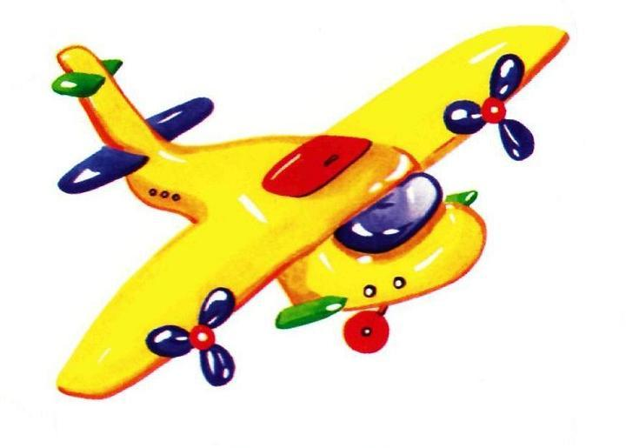
самолет
Не птица, а летает,
Не грузовик, а с кабиной,
Не летучая мышь, а с крыльями.

Slide 11

ИГРЫ И УПРАЖНЕНИЯ

Slide 12
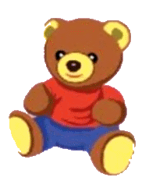
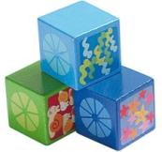
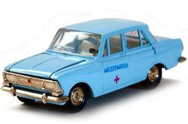
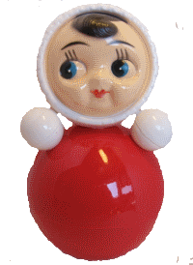
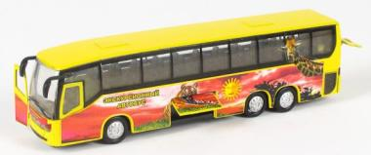
Игра «Скажи наоборот»
мягкий, а
– ………
– ………
тяжёлая, а
новый, а
– ………

Slide 13
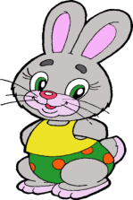


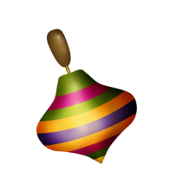
Игра «Подбери словечко»
Мячик можно ... (катать, бросать, подбрасывать).
Машинку можно ... (катать, нагружать, разгружать).
Из кубиков можно ... (строить).
Юлу можно ... (крутить, вращать).
Куклу можно ... (кормить, одевать, переодевать, купать, причесывать, укладывать спать).
Пирамидку можно ... (собирать, разбирать).
С зайкой (мишкой) можно ….( играть, гулять, спать)

Slide 14
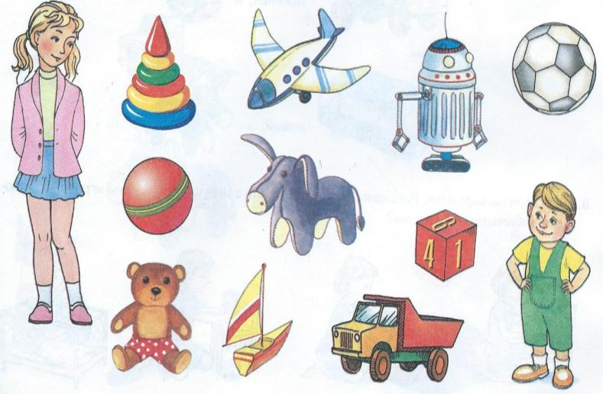
Игра «Игрушки для Тани и Вани»

Slide 15
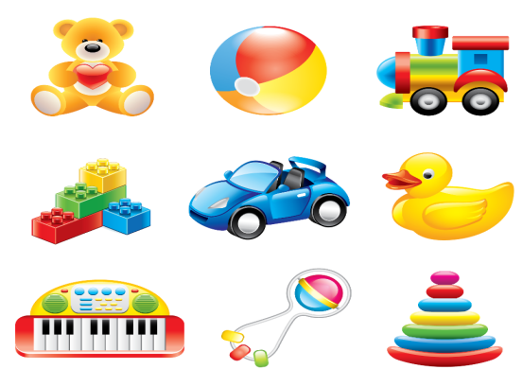

Игра «Какой, какая, какие?»
Кукла (какая?) – нарядная, красивая, большая, говорящая,….
Машина (какая?) - красивая, большая, легковая, грузовая,….
Мяч (какой?) – красивый, разноцветный, маленький,…
Самолет (какой?) – красивый, игрушечный, пластмассовый
Игра «Назови ласково»
Мяч – мячик
Кукла –
Мишка –
Матрешка –
Петрушка –
Машина –
Самолет –
Куб –
Пирамида –

Slide 16
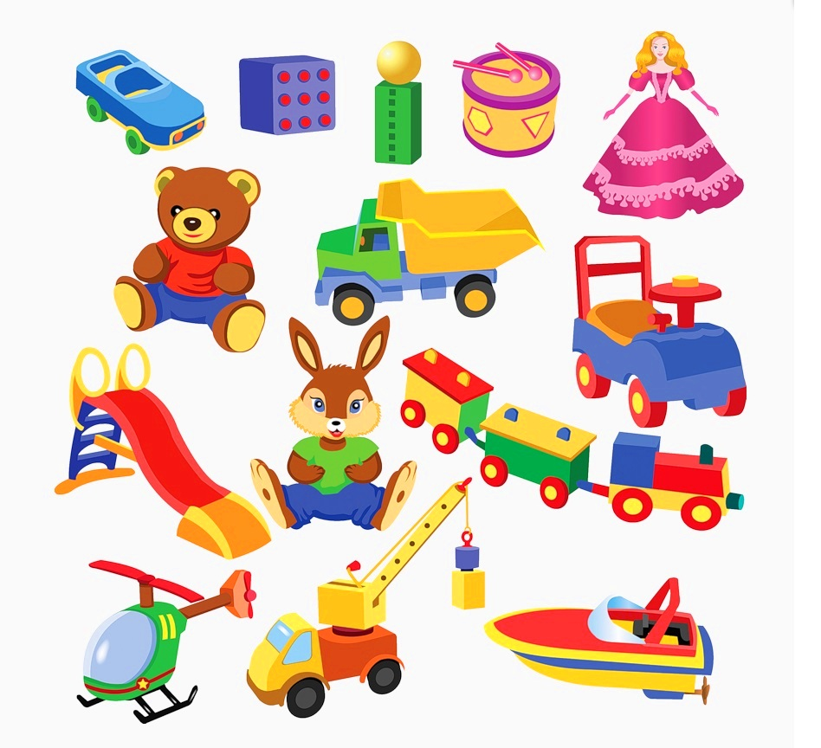
Игра «Мой, моя, мое»

Slide 17
МОЛОДЦЫ!

